Slide 1
Slide 1
Ajoutez votre logo ici
Rôles des élèves leaders
Date
Présentateur
Notes:
Établissez des normes de groupe pour la séance de formation. Elles peuvent être modifiées pour refléter les règles propres à votre école.

Slide 2
Prépare-toi à :
Devenir un leader plus confiant.
Apprendre à résoudre des problèmes sur le terrain de jeu.
Aider les jeunes élèves à être plus actifs physiquement
Te faire de nouveaux amis
Faire en sorte que chacun se sente inclus
T’amuser!

Slide 3
La devise de PALS : Toujours de la place pour un de plus
Quelle est la signification de notre devise?
Comment pouvons-nous démontrer cette devise sur le terrain de jeu en tant que leaders PALS?

Slide 4
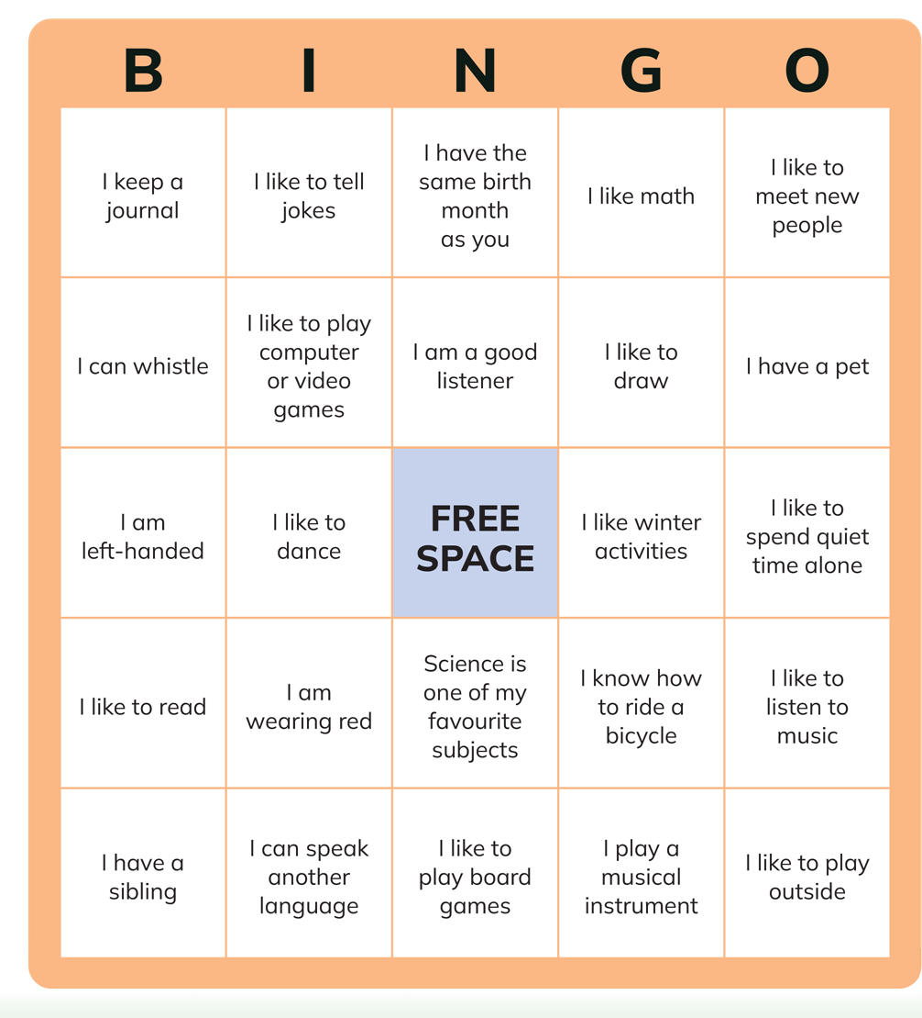
BINGO!

Slide 5
Compétences de leadership

Slide 6
Compétences de communication
Écouter : Ma capacité d’écoute
Parler : Ce que je dis et comment je le dis
Actions : Ce que je fais

Slide 7
Activité sur les compétences de communication
Écouter : Ma capacité d’écoute

Slide 8
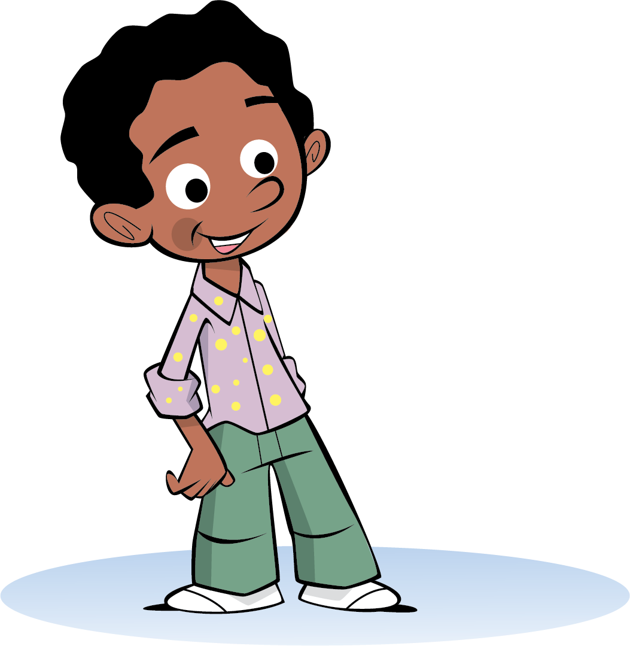
Activité sur les compétences de communication
Parler : Ce que je dis et comment je le dis

Slide 9
Activité sur les compétences de communication
Actions : Ce que je fais

Slide 10
Communiquer en tant que leader PALS
C’est l’heure de se pratiquer!
Leader A : « OK tout le monde, on est censés travailler ensemble pour ranger l’équipement du terrain de jeu. Rangez l’équipement et dites-le-moi quand vous aurez fini. »

Slide 11
Communiquer en tant que leader PALS
C’est l’heure de se pratiquer!
Leader B : « Aujourd’hui, nous allons apprendre un nouveau jeu. Pour commencer, nous allons lire les instructions afin de savoir comment jouer. Ensuite, nous allons choisir les équipes. Ensuite, nous allons nous entraîner. Est-ce que ça convient à tout le monde? »

Slide 12
Communiquer en tant que leader PALS
C’est l’heure de l’entraînement!
Leader C : « Je suis le leader, vous devez faire ce que je dis, sinon je ne vous laisserai pas jouer. »

Slide 13
Communiquer en tant que leader PALS
C’est l’heure de se pratiquer!
Leader D : « Tu es le meilleur coureur. Tu veux être le chasseur? Est-ce que quelqu’un connaît un jeu de tague auquel on peut jouer? »

Slide 14
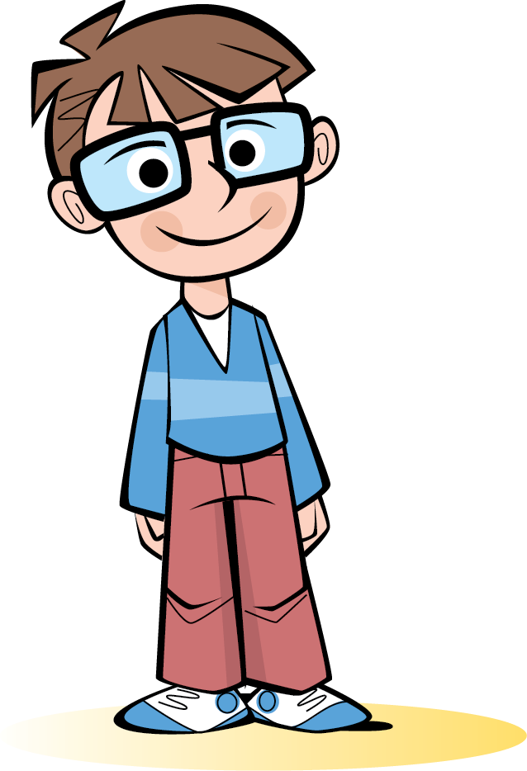
Communiquer en tant que leader PALS
C’est l’heure de se pratiquer!
Leader E : « Je ne sais pas trop ce qu’il faut faire. Faites ce que vous voulez. »

Slide 15
Résolution des conflits : Stratégies

Slide 16
Résolution des conflits : Étapes
1
Identifiez le conflit – sur quoi sommes-nous en désaccord?
2
Écoutons-nous les uns les autres.
3
Parlez calmement, en utilisant des énoncés « je » pour clarifier les choses.
4
Envisage la question selon plusieurs points de vue – réfléchis au désaccord sous tous les angles.
Essayez de rester calme jusqu’à ce que vous trouviez une solution où toutes les parties estiment que leurs besoins ont été satisfaits.
5

Slide 17
Esprit sportif

Slide 18
Jouons à un jeu!
L’éclair dans la bouteille
Notes:
JOANNA
ENVISAGEZ D’AJOUTER DES JEUX PLUS COMPLIQUÉS À TITRE D’EXEMPLE
Prévoyez du temps pendant chaque séance de formation pour permettre aux élèves d’apprendre de nouveaux jeux et d’exercer leurs compétences en matière de communication.
Cette diapositive peut être utilisée pour diviser la formation
Cette formation se déroule de préférence dans le gymnase ou à l’extérieur, en fonction des conditions météorologiques et de l’espace disponible.
• Si vous avez un grand groupe de leaders PALS en formation, vous pouvez le diviser en petits groupes.
• Demandez à chaque groupe de choisir des jeux dans les différentes sections du Guide des jeux PALS. Par exemple, l’équipe, tague, le ballon et saut à la corde.
• Donnez aux leaders PALS l’occasion de présenter et d’animer un jeu.
• Permettez aux leaders PALS d’effectuer une rotation entre les différents jeux.
• Vous pouvez également inviter les leaders PALS à partager certaines de leurs idées et suggestions pour de nouveaux jeux.
• Amusez-vous bien!

Slide 19
Jouons à un jeu!
Plus haut ou plus bas
Notes:
JOANNNA
Prévoyez du temps pendant chaque séance de formation pour permettre aux élèves d’apprendre de nouveaux jeux et d’exercer leurs compétences en matière de communication.
Cette diapositive peut être utilisée pour diviser la formation
Cette formation se déroule de préférence dans le gymnase ou à l’extérieur, en fonction des conditions météorologiques et de l’espace disponible.
• Si vous avez un grand groupe de leaders PALS en formation, vous pouvez le diviser en petits groupes.
• Demandez à chaque groupe de choisir des jeux dans les différentes sections du Guide des jeux PALS. Par exemple, l’équipe, tague, le ballon et saut à la corde.
• Donnez aux leaders PALS l’occasion de présenter et d’animer un jeu.
• Permettez aux leaders PALS d’effectuer une rotation entre les différents jeux.
• Vous pouvez également inviter les leaders PALS à partager certaines de leurs idées et suggestions pour de nouveaux jeux.
• Amusez-vous bien!

Slide 20
Jouons à un jeu!
Écureuils dans l’arbre
Notes:
Joanna
Prévoyez du temps pendant chaque séance de formation pour permettre aux élèves d’apprendre de nouveaux jeux et d’exercer leurs compétences en matière de communication.
Cette diapositive peut être utilisée pour diviser la formation
Cette formation se déroule de préférence dans le gymnase ou à l’extérieur, en fonction des conditions météorologiques et de l’espace disponible.
• Si vous avez un grand groupe de leaders PALS en formation, vous pouvez le diviser en petits groupes.
• Demandez à chaque groupe de choisir des jeux dans les différentes sections du Guide des jeux PALS. Par exemple, l’équipe, tague, le ballon et saut à la corde.
• Donnez aux leaders PALS l’occasion de présenter et d’animer un jeu.
• Permettez aux leaders PALS d’effectuer une rotation entre les différents jeux.
• Vous pouvez également inviter les leaders PALS à partager certaines de leurs idées et suggestions pour de nouveaux jeux.
• Amusez-vous bien!

Slide 21
Engagement des leaders PALS
• Inviter les élèves à participer et à jouer aux jeux.
• Diriger les activités et expliquer clairement les règles à tous.
• M’assurer que j’ai tout le matériel nécessaire à l’activité.
• Continuer à apprendre de nouveaux jeux.
• Assister aux réunions des leaders PALS.
• Être responsable de me présenter à l’heure prévue. (sauf si je suis malade).
• Donner l’exemple de l’esprit sportif, de la bonne écoute et du plaisir.

Slide 22
Slide 1
votre logo ici
[personnalisation par le BSP local].
Notes:
Ajouter les coordonnées du bureau de santé publique :

